Slide 1
Муниципальное бюджетное дошкольное образовательное учреждение
«Центр развития ребенка – детский сад» г.Нурлат Республики Татарстан
Создание языковой среды
ДОУ в условиях модернизации
дошкольного образования
Выступление заведующего МБДОУ
Паниной Гульнары Салиховны
2012

Slide 2

Правовые основы изучения языков
Конституция Российской Федерации
«Республики вправе устанавливать свои государственные языки…» (статья 68)
Конституция Республики Татарстан
«Государственными языками в Республике Татарстан являются равноправные татарский и русский языки» (статья 8)

Slide 3
Закон РФ «Об образовании»
Статья 6. Язык (языки) обучения
Вопросы изучения государственных языков республик в составе Российской Федерации регулируются законодательством этих республик
Закон РТ «Об образовании»
Статья 6. Татарский и русский языки в общеобразовательных учреждениях и учреждениях начального и среднего профессионального образования изучаются в равных объемах

Slide 4
Стратегия развития образования в
Республике Татарстан на 2010 – 2015 гг.
Развитие и укрепление межнациональных коммуникаций через систему национального образования
Повышение качества изучения иностранных языков и расширение международного сотрудничества в образовании
Изучение родного языка и культуры

Slide 5
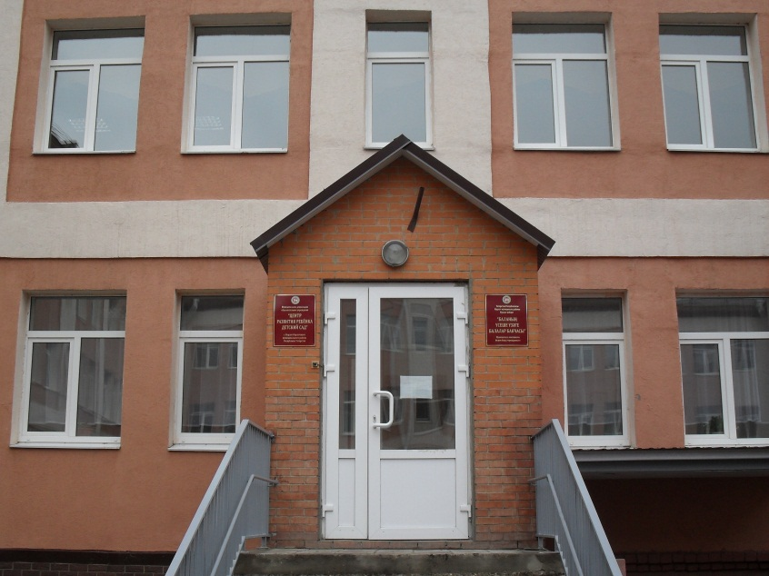
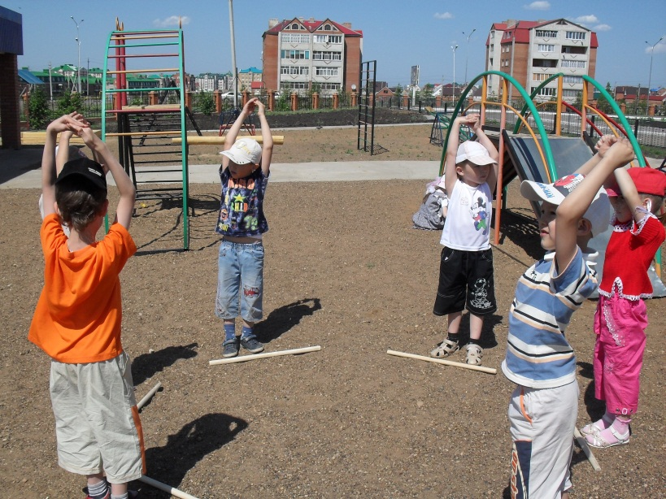
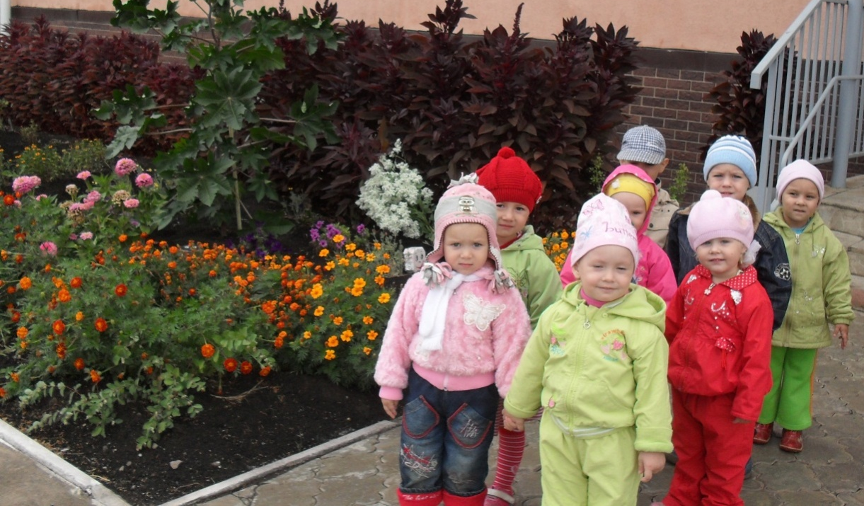

Slide 7
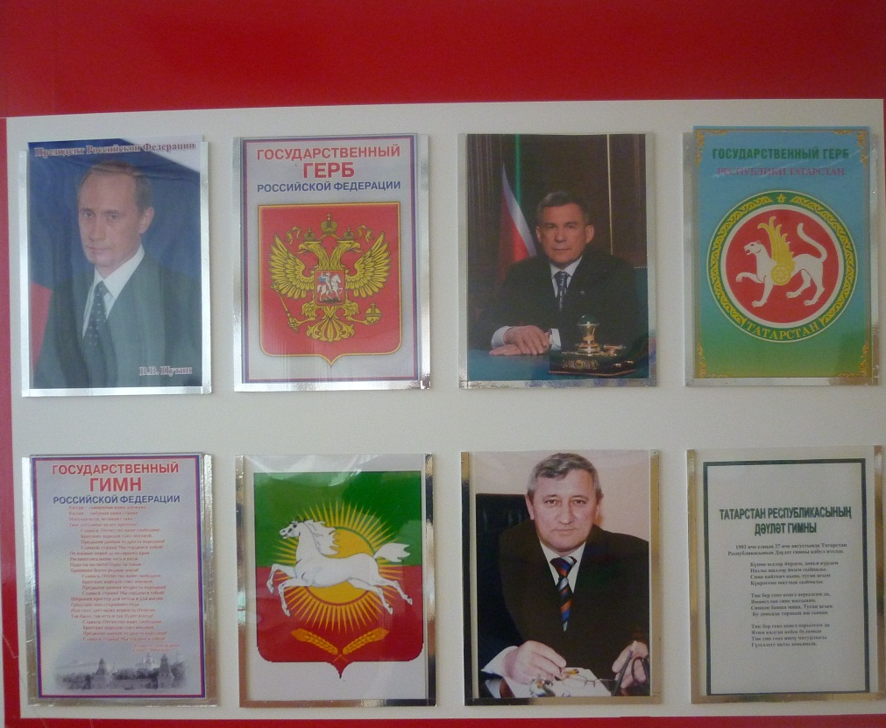
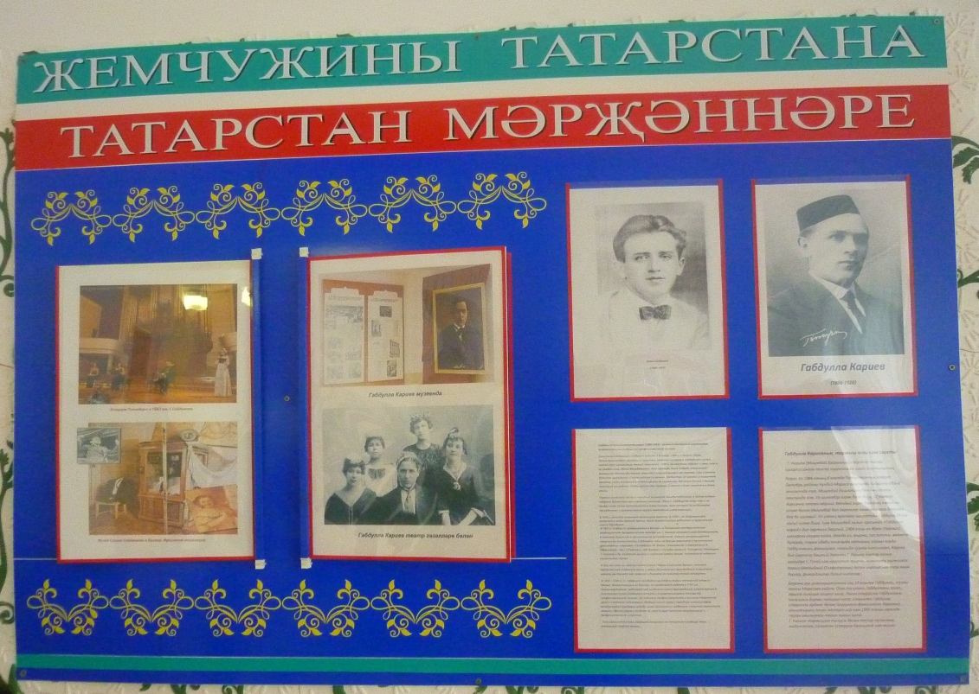

Slide 8
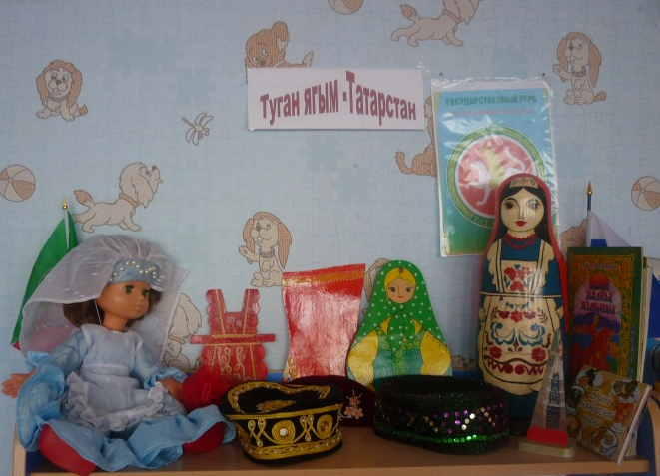
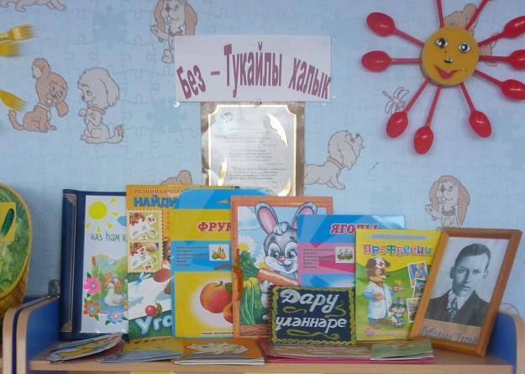
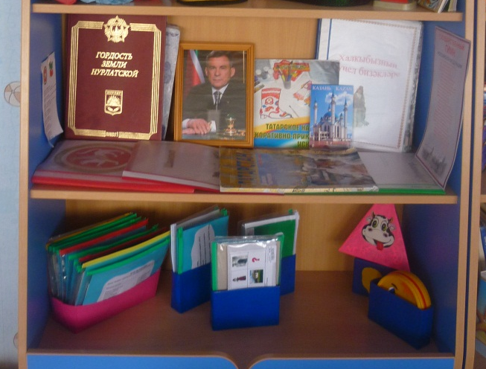
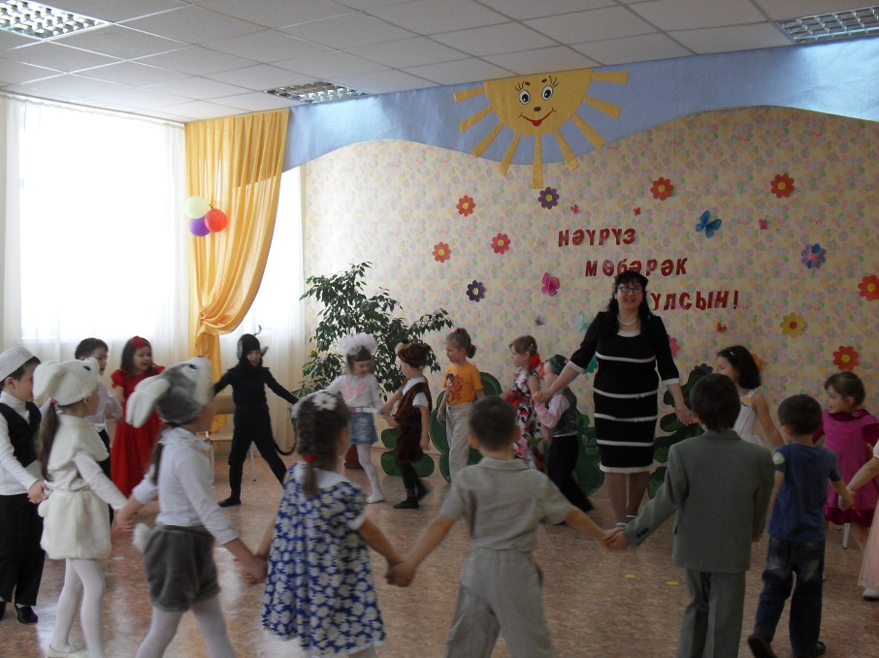

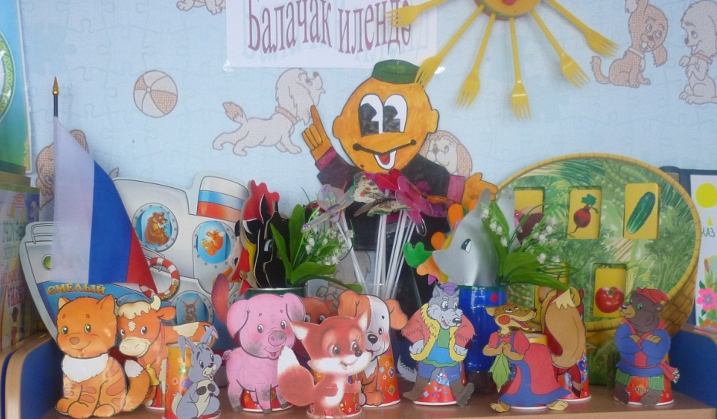
Предметно-развивающая среда по изучению татарского языка

Slide 9
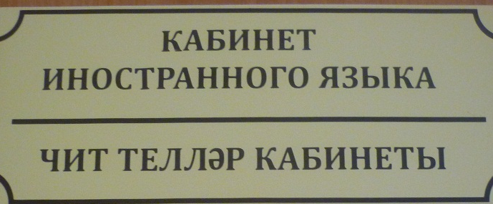
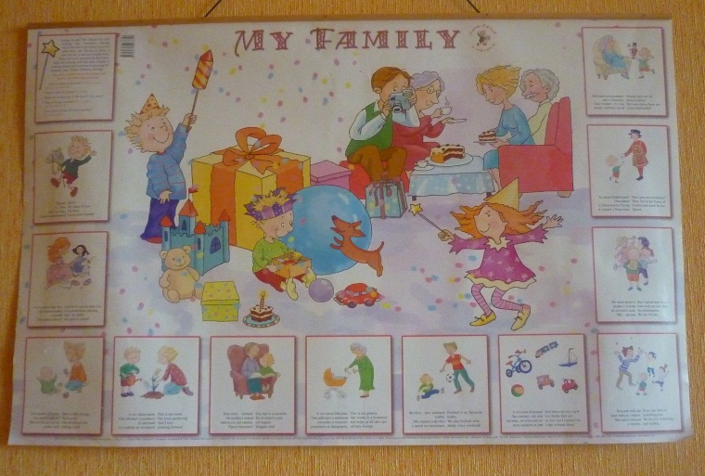
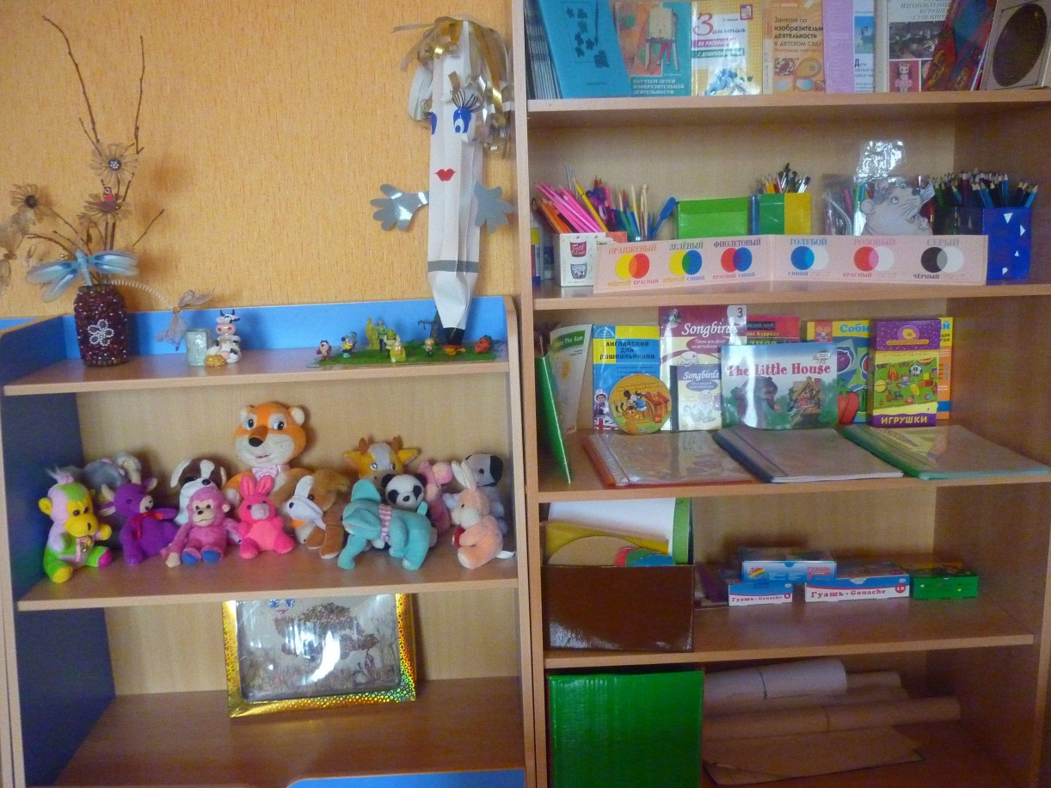
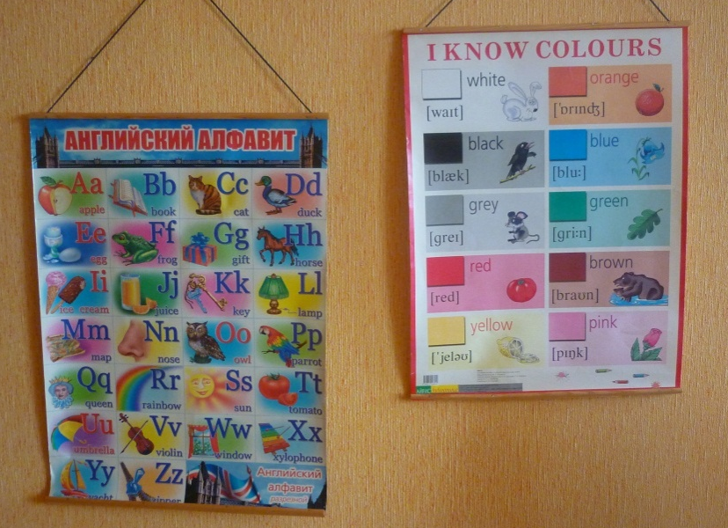

Slide 10
Пилотный проект творческой группы педагогов МБДОУ «ЦРР – д/с»
«Языковое гнездо»
на 2011 – 2013 гг.
Погружение детей в языковое пространство
Обучение педагогов языкам
русское
татарское
английское
Лингвистическая лаборатория русского языка
Непосредственно-образовательная деятельность
Студия «Английский для взрослых»
Свободная деятельность и режимные моменты
татароязычных
«Культура татарского
народа»
Изучение татарского языка
Языковая среда в семьях
владеющих английским языком
русскоязычных
для владеющих языками
для невладеющих языками

Slide 11
Цель: Создание языковой среды ДОУ в условиях модернизации дошкольного образования
Задачи:
Создание развивающей предметной среды детского сада с включением мультикультурного компонента
Обогащение содержания жизни детей, насыщение коммуникативной языковой среды с учетом федеральных государственных требований
Повышение квалификации педагогов в области интеркультурного воспитания
Овладение определенным объемом языкового материала, формирование речевой компетентности
Ознакомление с культурой народов родного края, воспитание интереса и уважения к их культуре, традициям, обычаям и нравам
- Введение детей в культурную языковую среду на доступном материале.

Slide 13
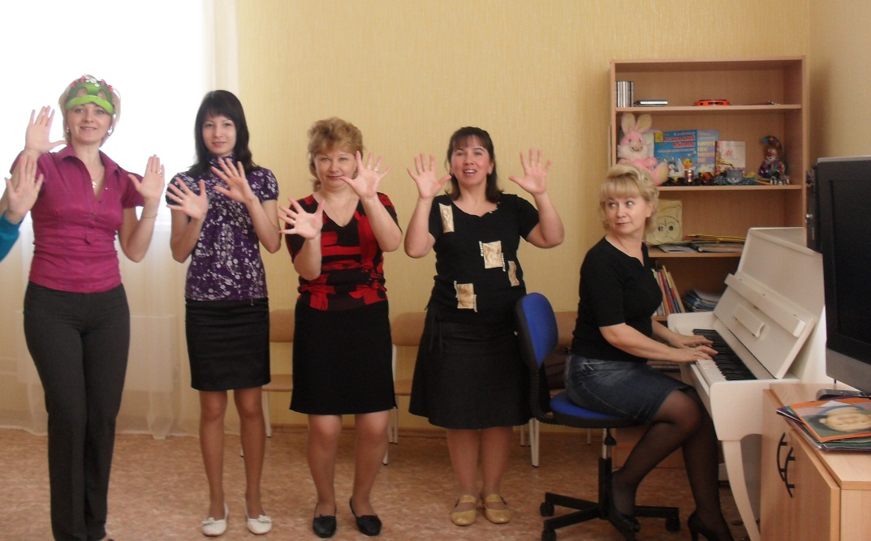
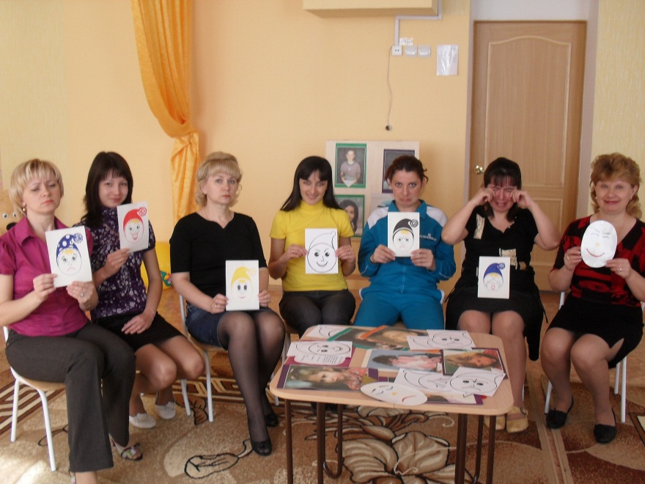
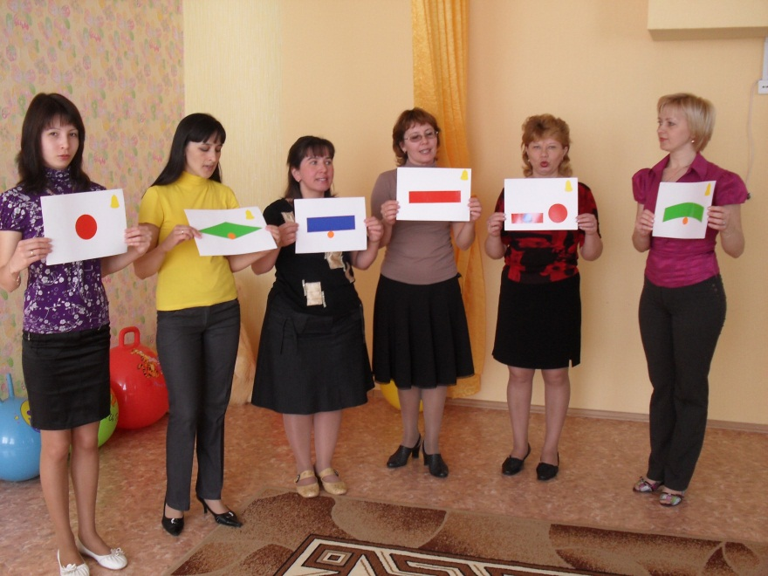
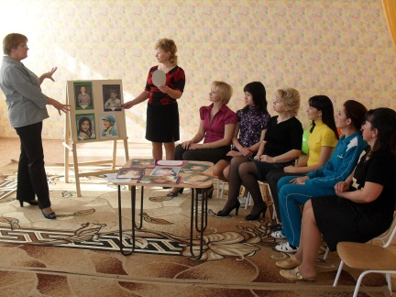
Работа с педагогами по изучению татарского языка в увлекательной форме

Slide 14
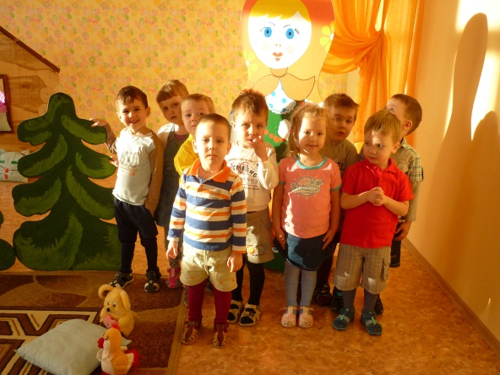
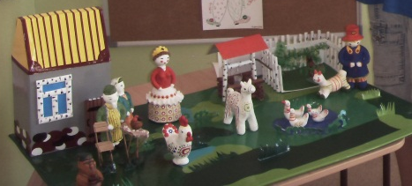
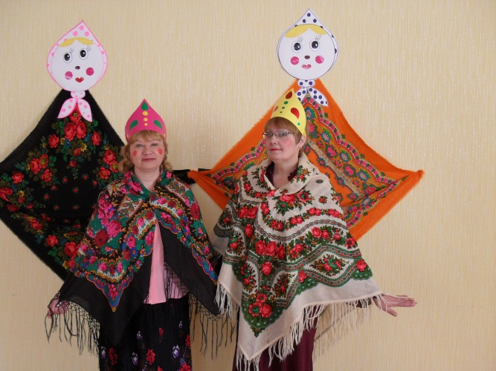
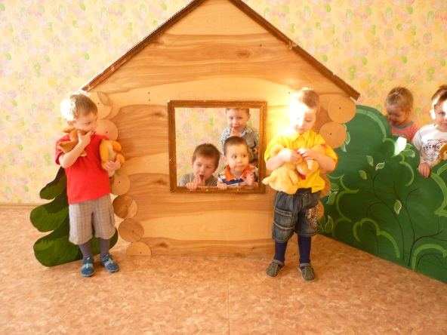
Русский народный фольклор

Slide 15
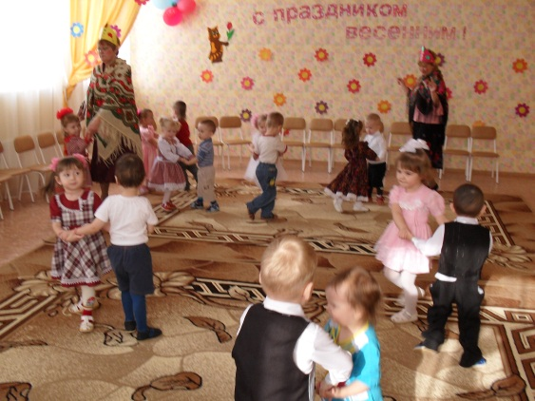
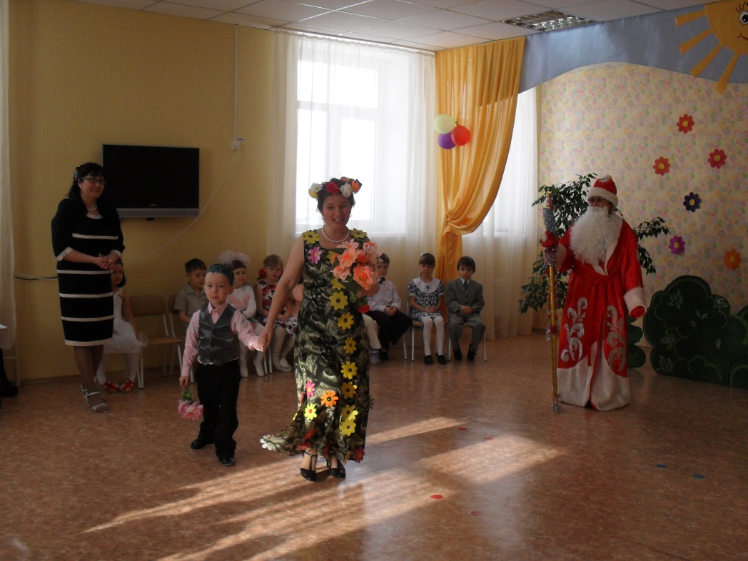
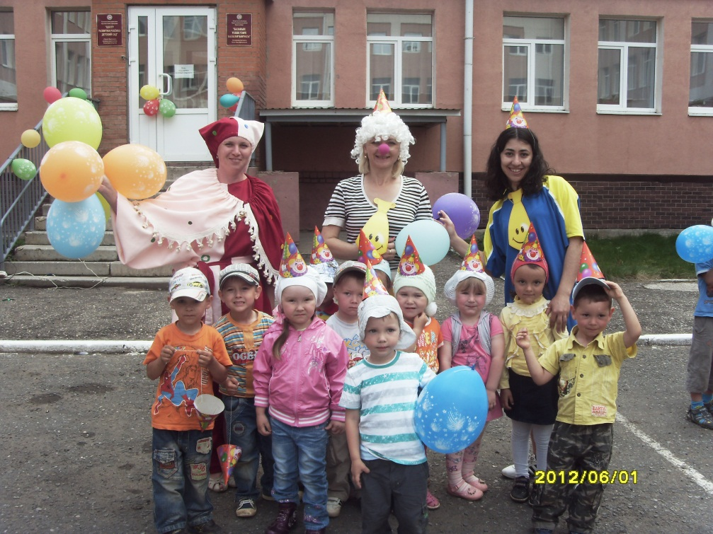
Праздники и развлечения
с включением мультикультурного компонента

Slide 16
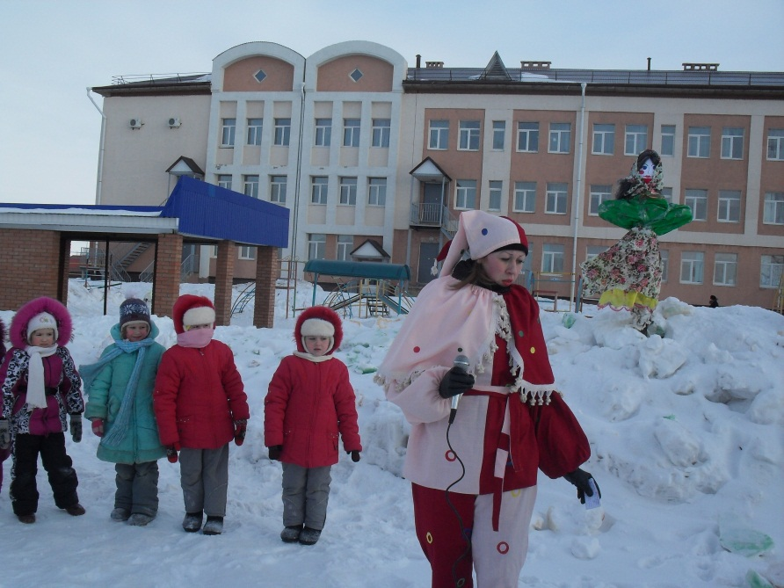
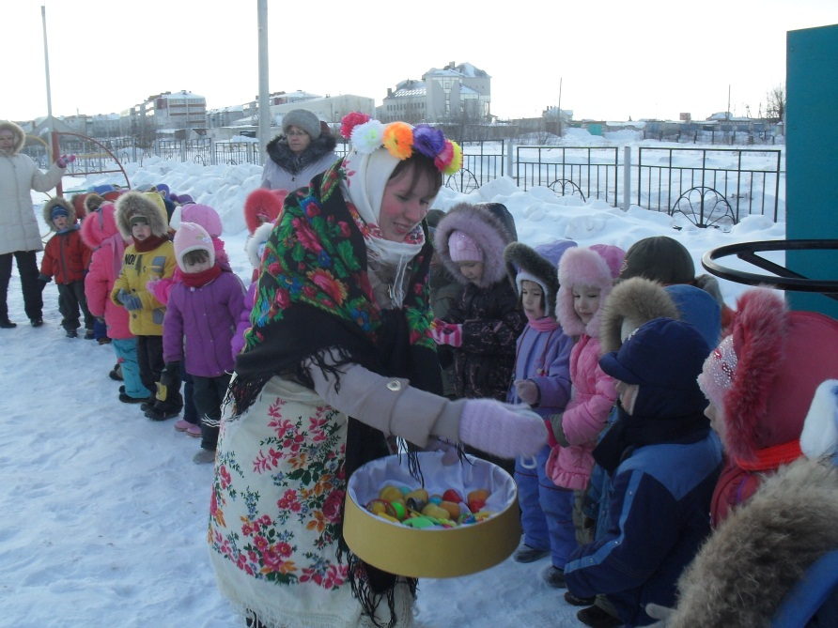

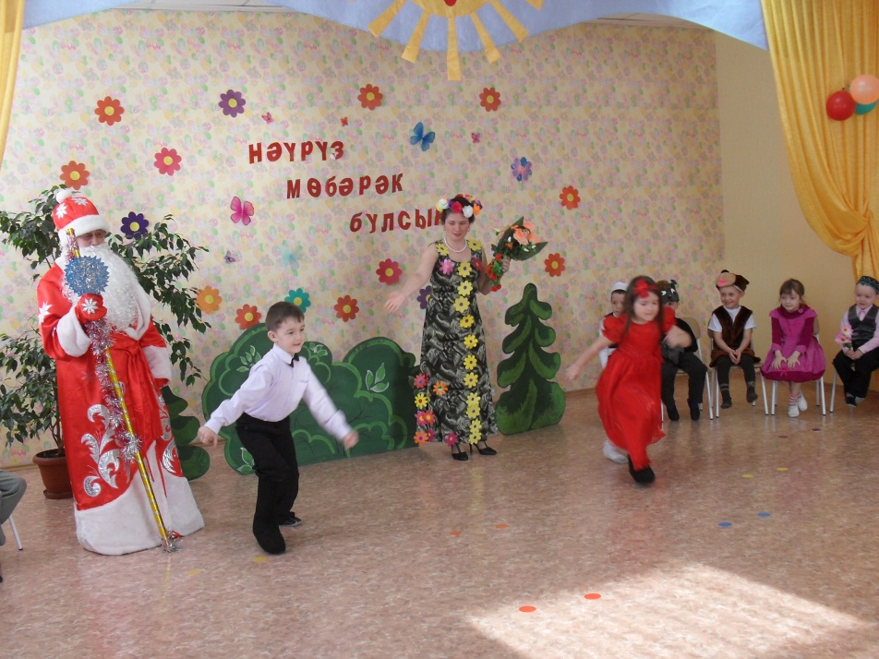

Slide 17
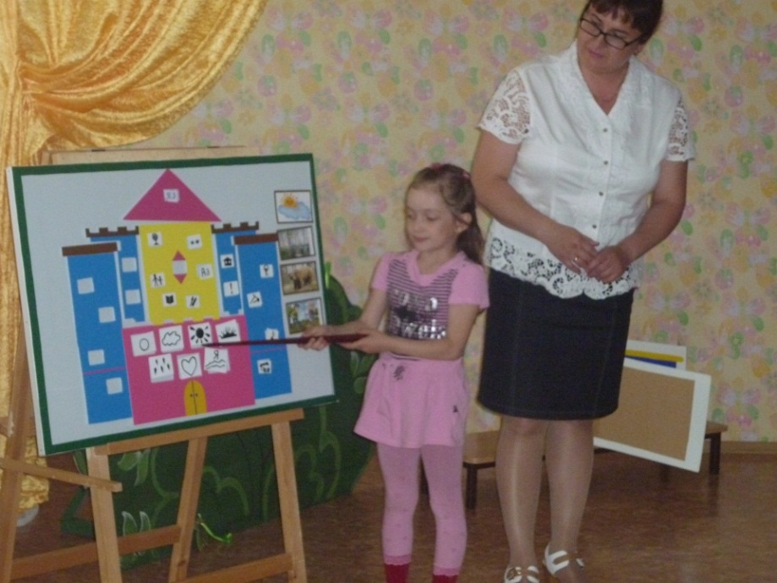
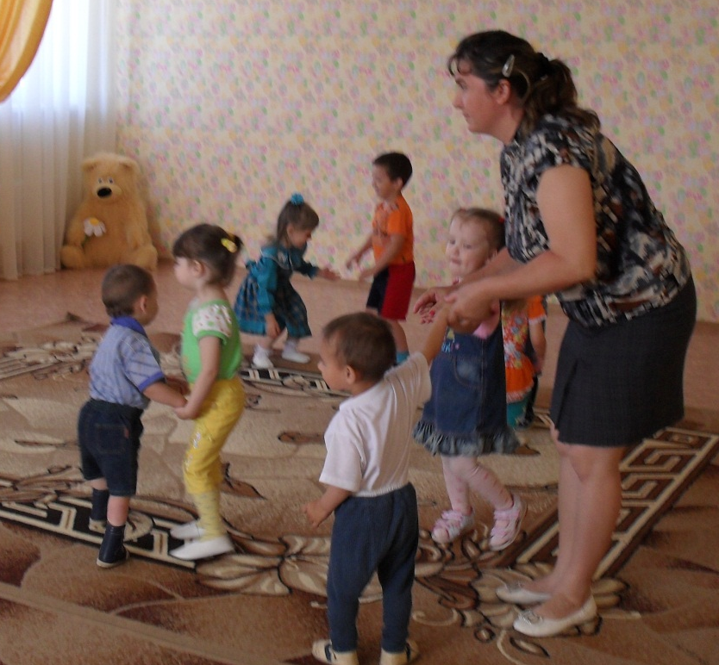
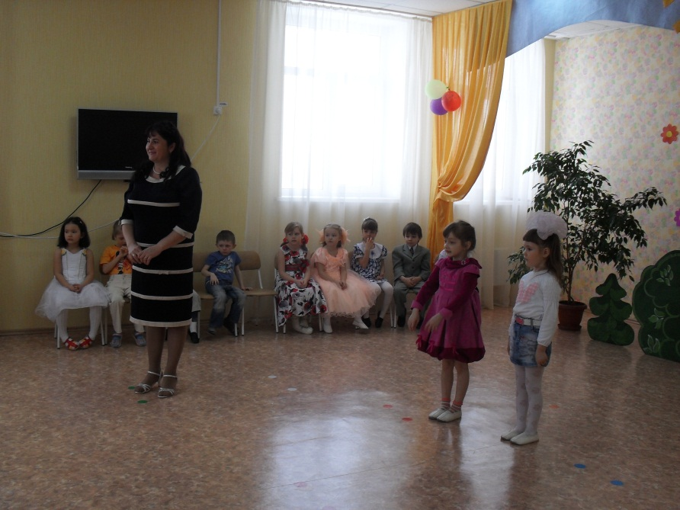
Ознакомление с культурой татарского народа

Slide 18
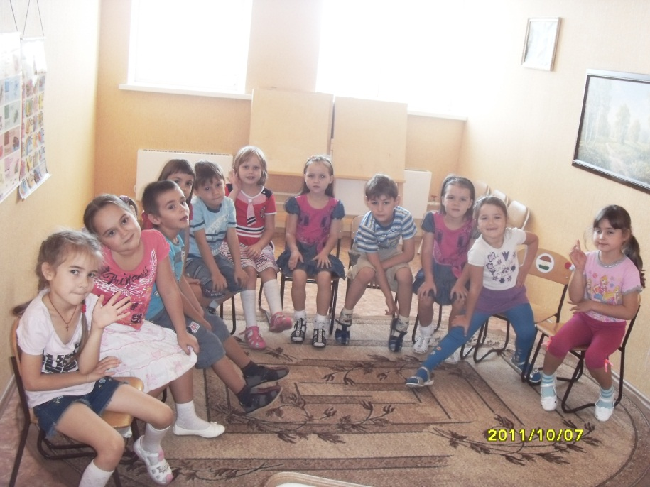
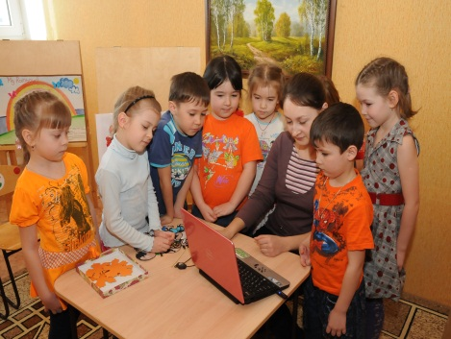
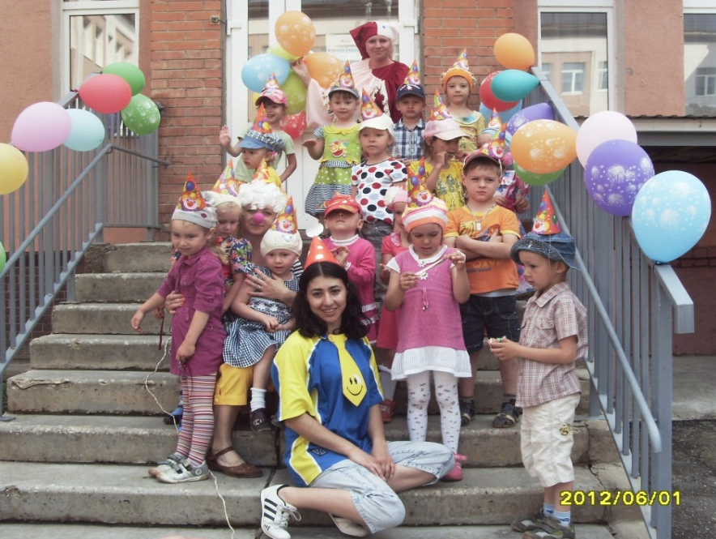
Студия «Английский для малышей»

Slide 19
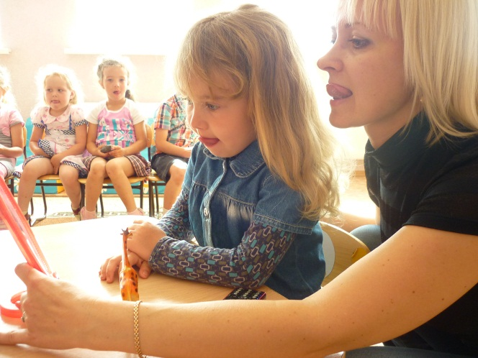
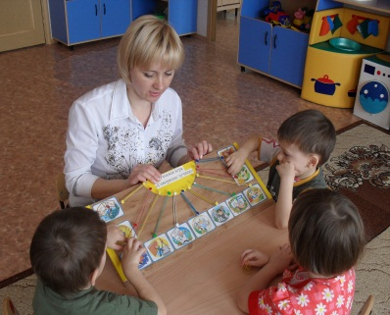
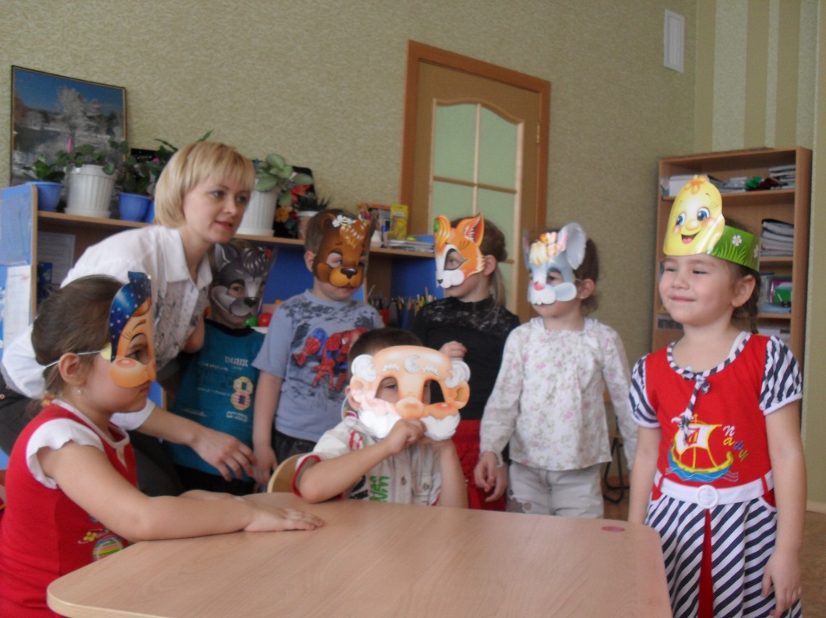
Лингвистическая лаборатория русского языка

Slide 20
Диагностика погружения детей в языковое пространство
№ | Критерии | Языковая среда
 |  | русская |  | татарская |  | английская
 |  | 2011 | 2012 | 2011 | 2012 | 2011 | 2012
1 | Общение в процессе непосредственно-образовательной деятельности | 53 | 84 | 37 | 62 | 16 | 21
2 | Общение детей в нерегламентированной деятельности | 47 | 89 | 34 | 56 | 12 | 24
3 | Общение детей между собой | 68 | 93 | 28 | 50 | 6 | 8
4 | Общение с педагогами и другими взрослыми | 45 | 72 | 23 | 39 | 14 | 26
5 | Общение в семье | 52 | 78 | 25 | 55 | 3 | 7

Slide 23
Ожидаемые
Результаты
Риски
Повышение квалификации педагогов в области интеркультурного воспитания
Сформированность необходимых навыков межкультурной коммуникации, толерантного поведения, речевой компетентности
Обогащенная предметно-развивающая и языковая среда
Высокий интерес к культуре родного края
Отсутствие специально подготовленных кадров
Снижение интереса к обучению другим видам деятельности
Нехватка методического и дидактического материала

